Slide 1
DENUMIRE UNITATE ȘCOLARĂ: LICEUL TEOLOGIC BAPTIST ,,LOGOS”
MOTO: „Luminează Oriunde, Găsește Oricând Soluții”
DATE DE CONTACT:
București, sector 3, B-dul Theodor Pallady nr. 26
Tel/Fax: 021-3451072
Email: licteolog@yahoo.com

Slide 2
ISTORIC:
LICEUL TEOLOGIC BAPTIST ,,LOGOS" face parte din rețeaua liceelor de stat, cu filieră vocațională, fiind subordonat Ministerului Educației Naționale și Cultului Baptist din România. Absolvenții liceului obțin diploma de bacalaureat pe baza de examen (Limba română, Istorie, Geografie) , având posibilitatea de a urma orice formă de învățământ superior din România sau din străinătate.
LICEUL LOGOS este membru al „Association of Christian Schools International” (ACSI) din anul 1991.
LICEUL LOGOS urmărește să dea societății o generație de tineri cu temeinice cunoștințe de cultură generală și cu o perspectivă asupra lumii și vieții bazată pe valorile moralei creștine.

Slide 3
RESURSE UMANE:
Unitatea școlară asigură calitatea actului educațional prin personal didactic calificat la cele mai înalte standarde. Din totalul de 20 de profesori, majoritatea au gradul didactic I și II, patru profesori au titlul științific de doctor, predând și în mediul universitar. 60% dintre aceștia au absolvit un masterat în specialitatea de predare. Cadrele didactice care predau disciplinele de specialitate (discipline teologice) activează și în cadrul unor biserici locale (pastor / prezbiter).
Permanent cadrele didactice urmează activități de perfecționare metodică, obținând performanțe în activitățile didactice școlare și extracuriculare.

Slide 4
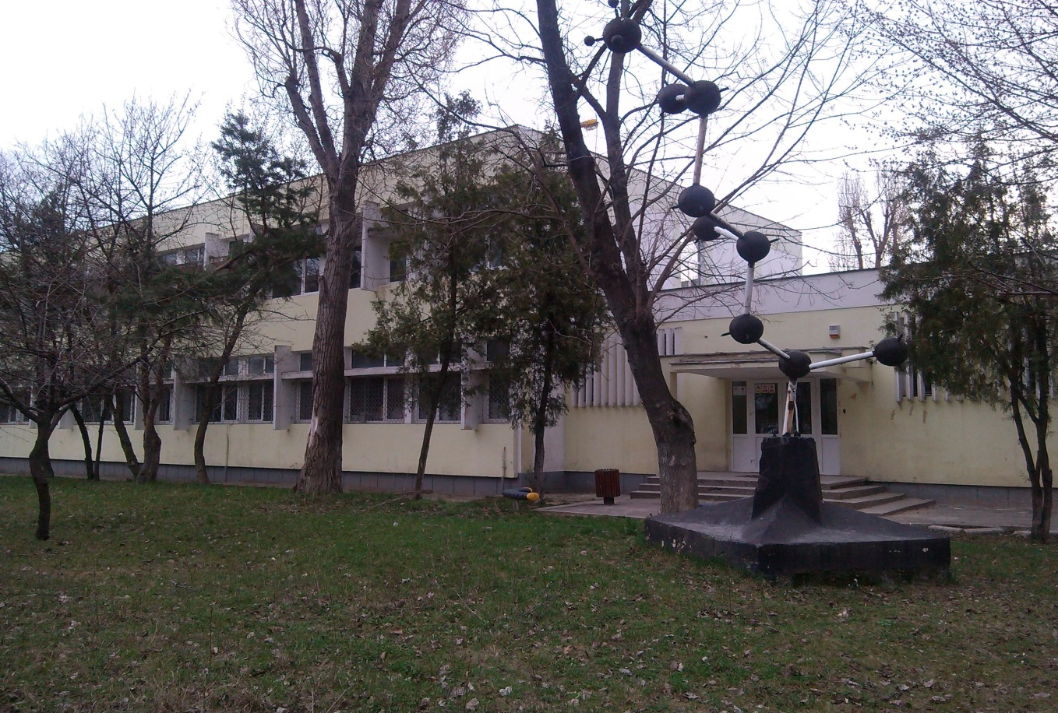
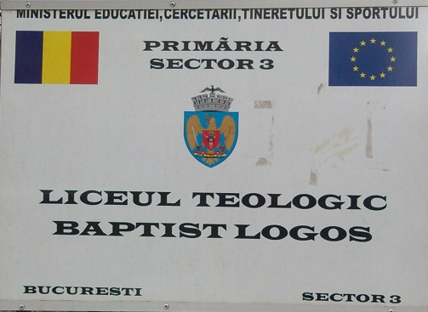
OFERTA EDUCAȚIONALĂ:
Oferta educațională pentru anul școlar 2014-2015: învățământ liceal (zi) Filieră vocațională - clasa a IX-a Profil teologic - 28 de locuri
Proba eliminatorie de admitere constă într-un interviu de verificare a cunoștințelor biblice si a motivaţiei alegerii acestui liceu, la care iau parte atât elevul cât și părinții săi. Opțiunea de înscriere se poate realiza înaintea sesiunii de admitere computerizată.

Slide 5
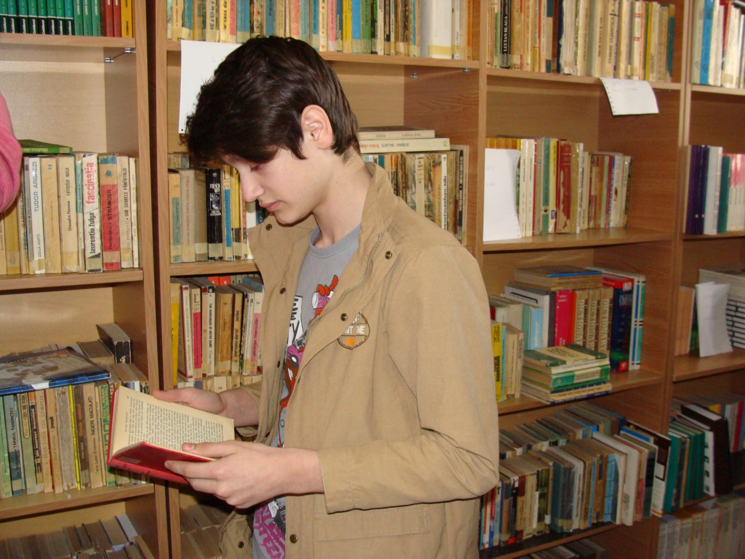
BAZA MATERIALĂ:
Liceul dispune de o bază materială modernă și atractivă, asigurată de Consiliul Local al Primăriei Sector 3. Dintre acestea menționăm:
patru săli de clasă cu mobilier modular
laborator de informatică
biblioteca școlară
cabinet medical
sală de sport
capelă

Slide 6
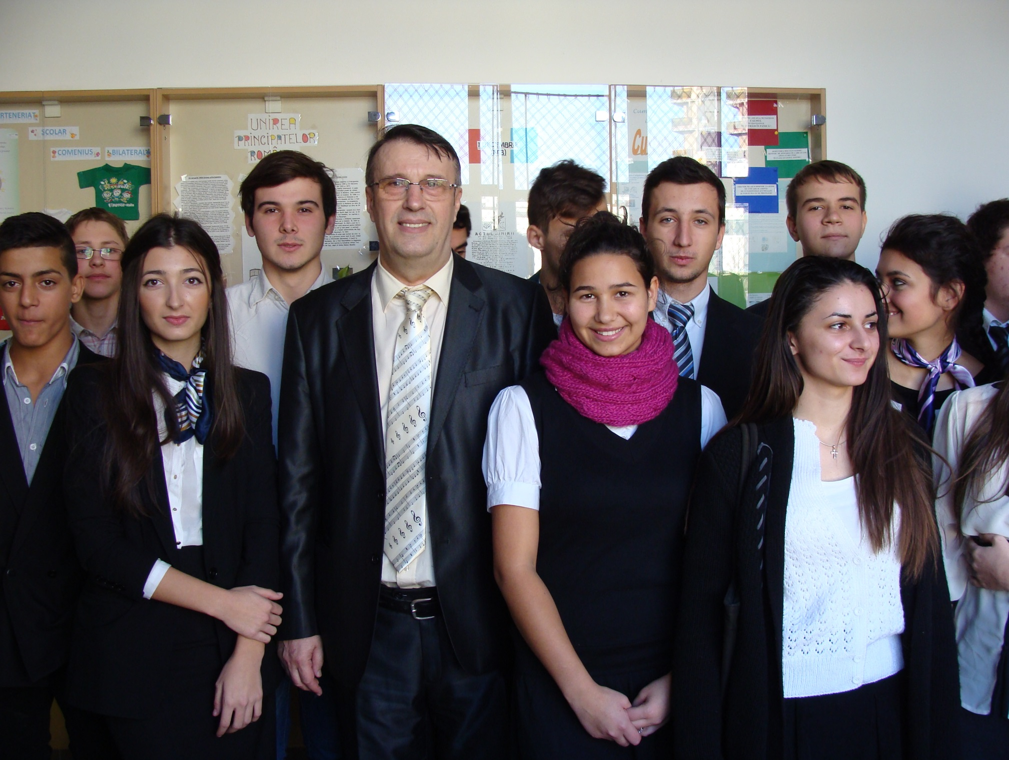
CORUL LICEULUI ,,LOGOS”

Slide 7
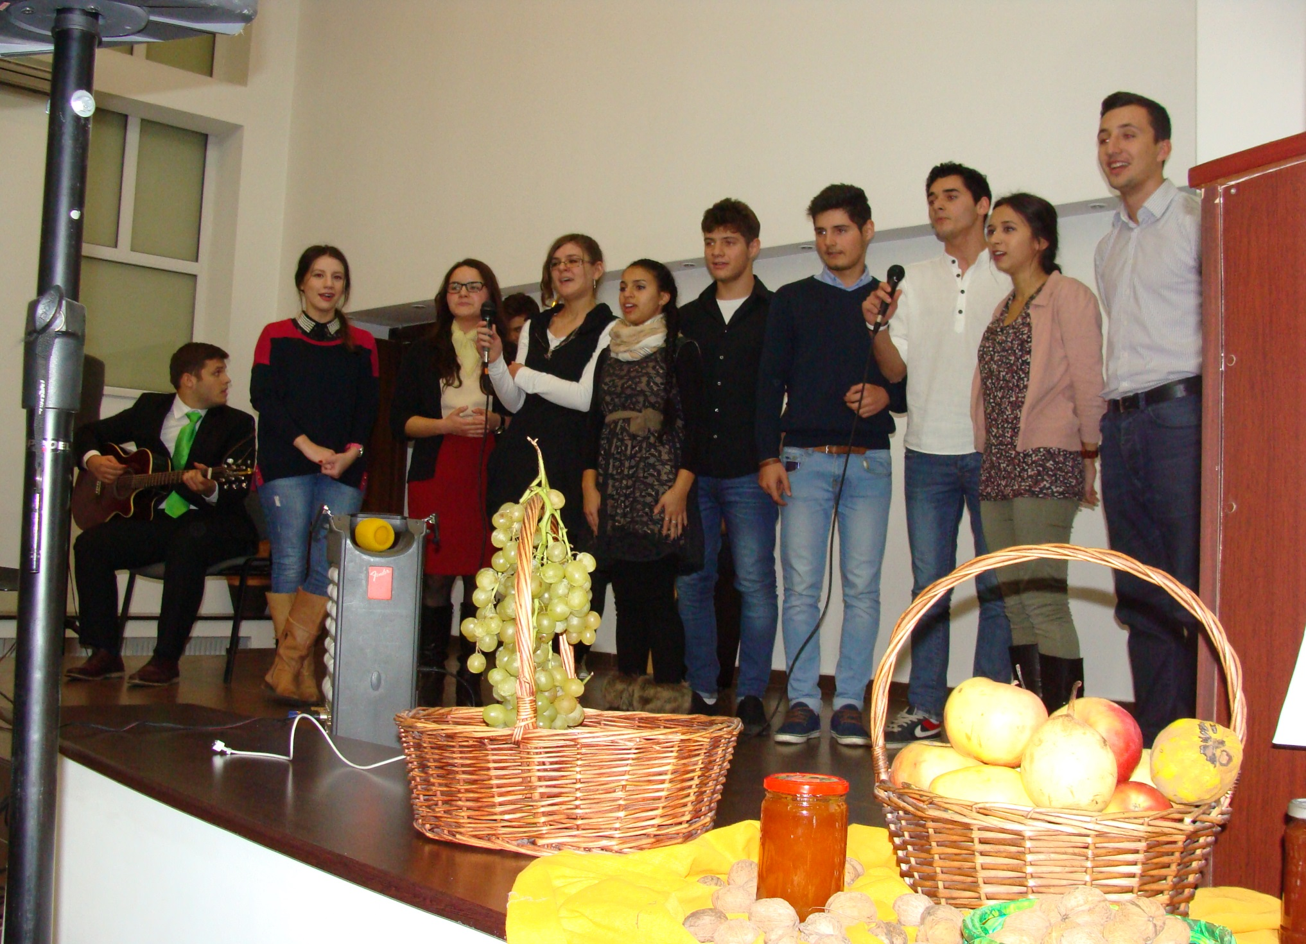
Ziua Recunostintei

Slide 8
PROIECTE ȘI PROGRAME EDUCATIVE:
Unitatea şcolară este implicata permanent într-o gama diversificata de proiecte şi programe educative, care asigura transferul interdisciplinar şi transdisciplinar. Având în vedere specificul liceului, proiectele educative sunt derulate în parteneriat cu organizaţii si biserici la nivel local, naţional şi internaţional.
Programele educative îşi propun să exploreze valorile educaţiei nonformale, folosind deschiderea elevilor către valorile spirituale, pentru dezvoltarea de competenţe şi formarea de atitudini comportamentale bazate pe morala creștină:
Conferinţa europeana a elevilor lideri, Budapesta;
Festivalul naţional al corurilor Soli Deo Gloria;
Parteneriat cu fundaţiile Bread of life şi Uşa deschisă;
Colaborări cu şcoli de profil din ţară şi străinatate;
Parteneriate artistice/culturale la nivel local (Fundaţia ProCulture, Cinema EDU);
Programe şi proiecte Junior Achivement;
Colaborare cu Societatea Misionară Română.

